Slide 1
Estilos de personalidade e suicidalidade em adultos da comunidade : o efeito moderador dos acontecimentos de vida
UNVERSIDADE DE ÉVORA
ESCOLA DE CIÊNCIAS SOCIAIS
Mestrado em Psicologia
Especialização em Psicologia Clínica e da Saúde
Ana Rita da Silva Oliveira
Orientador:
Prof. Dr. Rui C. Campos

Slide 2
Índice
1. Problema de Investigação
2. Método
3. Resultados
4. Discussão
5. Conclusão

Slide 3
1. Problema de Investigação
A suicidalidade é definida como “um continuum que envolve não só a ideação suicida mas também o(s) plano(s), a(s) tentativa(s) (concretizadas e/ou interrompidas) e o suicídio efetivo” (Gassmann-Mayer et al., 2011)
A previsão do suicídio permanece difícil e complexa, uma vez que, os comportamentos suicidários dependem de uma variedade de fatores, quer internos, como é o caso da personalidade, quer externos, como é o caso dos acontecimentos de vida (Gassmann-Mayer et al., 2011; Campos, Sobrinho & Mesquita, 2013)

Slide 4
1. Problema de investigação
É também sabido que a forma como os indivíduos reagem aos acontecimentos de vida depende do seu estilo de personalidade (Yen, Pagano, Shea et al., 2005)
Alguns estudos mostram que diversos acontecimentos de vida interagem com ambos os estilos de personalidade, anaclítico e introjetivo na previsão do distress (Sandin et al., 1998; Liu & Tein, 2005; Borges et al., 2008; Hardt & Johnson, 2010; Foster, 2011; Sobrinho et al., 2013)
A depressão também se tem mostrado um potente preditor do risco de suicídio (Blum, Kapusta, Doering, Brahler, Wagner & Kersting, 2013)

Slide 5
1. Problema de investigação
Objetivo:
Pretende-se estudar o poder preditivo dos estilos de personalidade anaclítico e introjetivo, de acordo com o modelo de Sidney Blatt (Blatt, 2008), no risco de suicídio (suicidalidade), bem como o efeito moderador dos acontecimentos de vida negativos nessa relação.
Espera-se que os acontecimentos de vida interajam com os estilos de personalidade na previsão do risco de suicídio. Nesta investigação será controlado o efeito da depressão sintomática.

Slide 6
2. Método
2.1 Participantes
Participantes
195 adultos da comunidade
104 sujeitos | 91 sujeitos
Idades compreendidas entre 18 e os 65 anos (M= 34.88)
Residentes em vários distritos de Portugal
Empregabilidade
145 sujeitos empregados | 48 sujeitos desempregados
Estado Civil
97 sujeitos solteiros/ viúvos/ divorciados | 98 sujeitos casados/união de facto

Slide 7
2. Método
2.2 Procedimentos
Recolha de dados realizada em dois momentos (estudo longitudinal) com cerca de três meses de intervalo
Amostra de conveniência
Os participantes foram informados sobre os objetivos da investigação e os que aceitaram colaborar assinaram termo de consentimento informado e a participação foi voluntária e anónima
225 sujeitos inicialmente contactados
18 protocolos eliminados
Amostra final do 1º momento: 207 sujeitos

Slide 8
2. método
2.2 Procedimentos
No 2º momento a amostra é constituída por 195 sujeitos
12 sujeitos que participaram no 1º momento mostraram-se indisponíveis para participar no 2º momento
Amostra final do estudo: 195 sujeitos

Slide 9
2. método
2.2 Procedimento
Protocolo de Investigação:
Estudo vasto
O protocolo de investigação bem como a recolha de dados foram realizados em simultâneo com outras dissertações de mestrado

Slide 10
2. Método
2.2 Procedimento
Aplicação do protocolo de investigação:
Individual
Locais públicos
Ordem de apresentação dos questionários variável
Apresentado dentro de um envelope aberto à exceção do consentimento informado
Após preenchimento do protocolo o individuo selou o envelope e escreveu nele as iniciais do seu nome
Informou-se sobre o 2º momento e foi pedido o contacto telefónico
O 2º momento ocorreu de forma similar ao 1º momento

Slide 11
2. método
2.3 Instrumentos:
Questionário Sociodemográfico;
Questionário de Experiências Depressivas (QED; Blatt, D’Affliti & Quinlan, 1979) – versão portuguesa de Campos (2000; 2009b);
Escala de Depressão do Centro de Estudos Epidemiológicos (CES-D; Radloff, 1977) – versão portuguesa de Gonçalves e Fagulha (2004);
Questionário de Comportamentos Suicidários – Revisto (Osman et al., 2001) – versão portuguesa de Campos, Blesser e Blatt (2013);
Life Experiences Survey (LES, Sarason, Johnson & Siegel, 1978) – versão portuguesa de Silva, Pais-Ribeiro, Cardoso e Ramos (2003).

Slide 12
2. Método
2.4 Estratégia de análise de dados
Testadas possíveis associações entre as variáveis sociodemográficas e a suicidalidade. Controlou-se o efeito da depressão.
Contributo das variáveis estilos de personalidade e acontecimentos de vida na previsão da suicidalidade
Análise de Regressão Linear Múltipla Hierárquica
Examinou-se a multicolinariedade entre variáveis
Ausência de multicolinariedade

Slide 13
2. método
2.4 Estratégia de análise de dados
Testada a normalidade através do teste Kolmogorov-Smirnov Z
Algumas distribuições afastam-se da normalidade
Método bootstraping
Testar os níveis de significância dos parâmetros estimados

Slide 14
3. Resultados
3.1 Análise preliminar
Correlações entre as variáveis sociodemográficas e suicidalidade
Doença crónica (r= .25, p< .001)
Ida ao psicólogo ou psiquiatra (r= .15, p<.001)
Doença psiquiátrica (r= .28, p<.001)
Relacionam-se com a suicidalidade

Slide 15
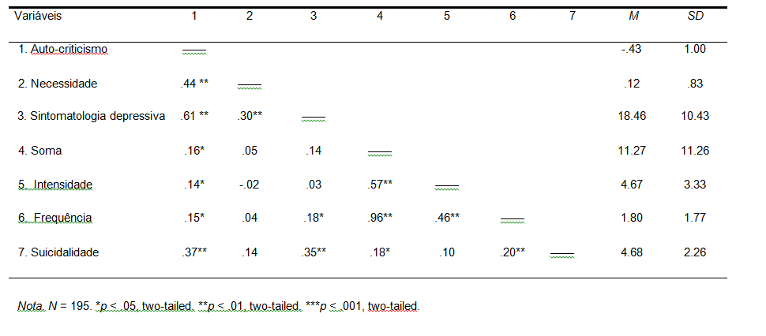
3. Resultados
Valores de correlação entre as variáveis em estudo e a suicidalidade

Slide 16
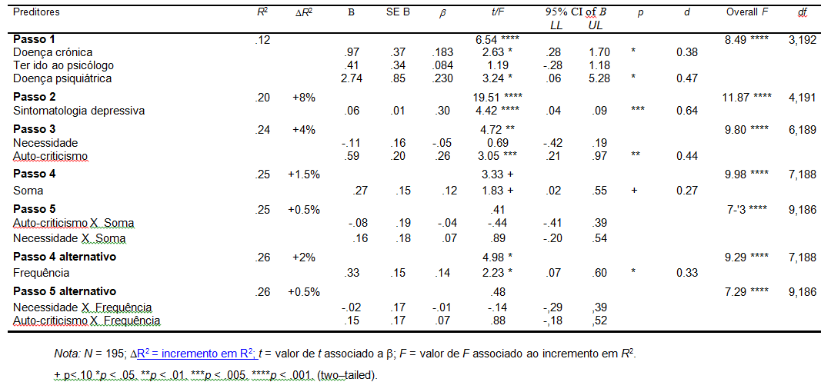
3. resultados
3.2 Análise da Regressão Linear Múltipla hierárquica

Slide 17
4. Discussão
A necessidade não apresentou relação com a suicidalidade, contrariamente ao auto-criticismo
Verifica-se os estudos já realizados apresentam resultados contraditórios
Algumas investigações mostram que o estilo de personalidade anaclítico tem relação com suicidalidade embora possa ser mais modesta do que só estilo introjetivo (Campos et al., 2012; Bornstein & O’Neill, 2000)
Alguns estudos mostram que a relação entre o auto-criticismo e a suicidalidade é, de facto, robusta (O’Connor, 2007).

Slide 18
4. discussão
Verifica-se que a depressão dá um forte contributo na previsão da suicidalidade
Conhecido fator preditor do risco de suicídio (e. g. Blum et al., 2013)
Na perspetiva psicanalítica a depressão pode ser considerada como a condição mais relevante que conduz ao suicídio (Fornari, 1964)
“a motivação para desejar a morte deduz-se da vivência depressiva” (Coimbra de Matos, 2001, p.35)

Slide 19
4. discussão
Os acontecimentos de vida relacionam-se com a suicidalidade
A frequência de acontecimentos negativos relacionou-se com a suicidalidade. Sinha e Sanyal (2012), por exemplo, verificaram que o efeito cumulativo dos acontecimentos de vida poderá conduzir à depressão.
Apesar de se relacionarem com a suicidalidade não interagem com os estilos de personalidade definidos por Sidney Blatt . O nível de intensidade dos acontecimentos de vida negativos não se relacionou com a suicidalidade.

Slide 20
4. discussão
De acordo com os resultados obtidos:
Níveis baixos de acontecimentos de vida NÃO moderam a relação entre estilos de personalidade e a suicidalidade.
Acontecimentos de vida negativos não potenciam o efeito da personalidade.
Acontecimentos de vida apenas potenciam o risco de suicídio através do seu efeito cumulativo e não da sua intensidade

Slide 21
4. discussão
Limitações do estudo:
Amostra de conveniência, não-clínica, não representativa da população em estudo
Intervalo de tempo entre a recolha de dados curto (3 meses)
Utilização exclusiva de medidas de autorrelato
Criação de 3 índices para avaliar os acontecimentos de vida que necessitam de uma validação adicional.

Slide 22
4. discussão
Investigações futuras:
Utilização de vários tipos de métodos de recolha de dados (e.g. entrevistas)
Necessidade de espaçar o tempo entre as recolhas de dados (cerca de 6 a 9 meses)
Utilização de amostras clínicas, nomeadamente com indivíduos que apresentam historial de tentativas de suicídio

Slide 23
5. Conclusão
Apenas o estilo introjetivo contribui para a previsão da suicidalidade mesmo quando o efeito da depressão é controlado
A depressão constitui-se como um forte preditor da suicidalidade
Os acontecimentos de vida não moderam a relação entre os estilos de personalidade e a suicidalidade.
Existe um efeito cumulativo mas não de moderação do estilo introjetivo e dos acontecimentos de vida na previsão da suicidalidade. Ambos dão um contributo adicional relativamente à depressão na previsão da suicidalidade.
A frequência de acontecimentos de vida negativos constitui-se como um fator preditor da suicidalidade.

Slide 24
5. Conclusão
Implicações clínicas:
Importância da personalidade e dos acontecimentos de vida na avaliação de potencial comportamento suicidário;
Sintomas depressivos não devem ser subestimados em doenças crónicas e doenças psiquiátricas;
Diagnósticos realizados o mais precoce possível podem evitar comportamentos de suicidalidade.

Slide 25
Obrigado pela atenção!
Ana Rita Oliveira

Slide 26
Estilos de personalidade e suicidalidade em adultos da comunidade : o efeito moderador dos acontecimentos de vida
UNVERSIDADE DE ÉVORA
ESCOLA DE CIÊNCIAS SOCIAIS
Mestrado em Psicologia
Especialização em Psicologia Clínica e da Saúde
Ana Rita da Silva Oliveira
Orientador:
Prof. Dr. Rui C. Campos

